Slide 1
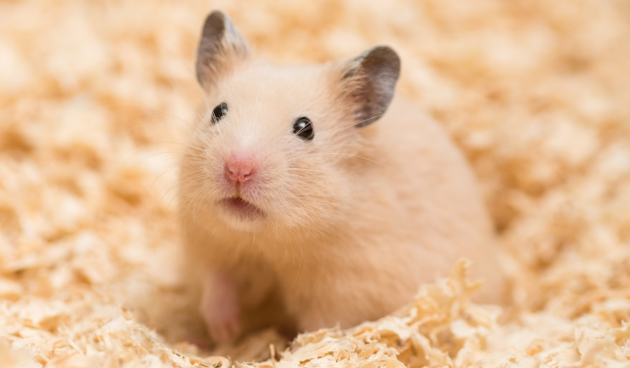
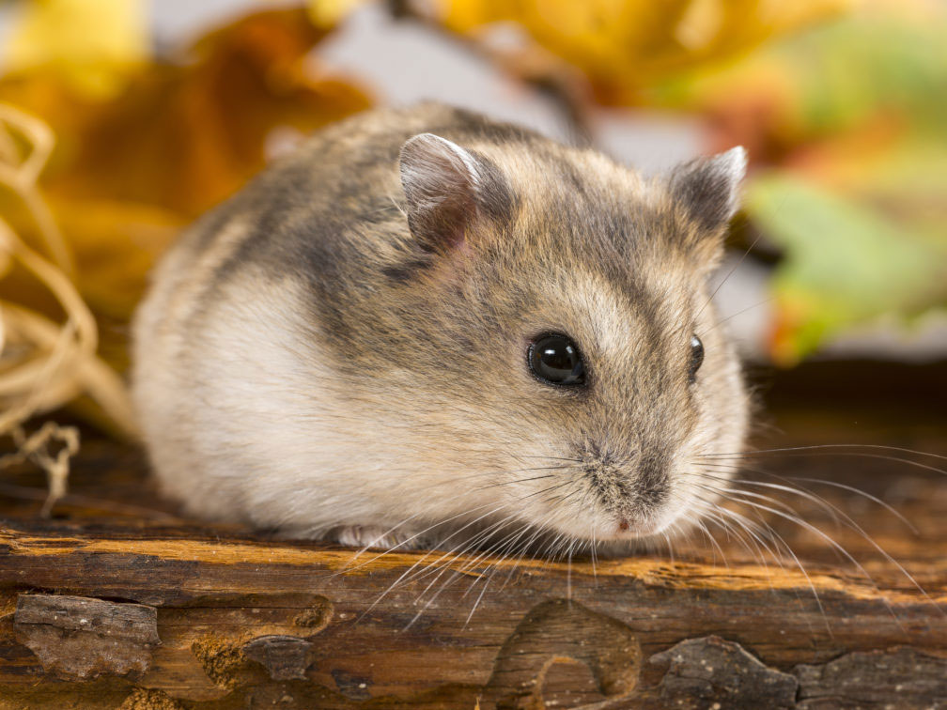
Hamsters
Kim & Sanne

Slide 2
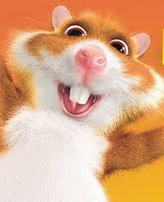
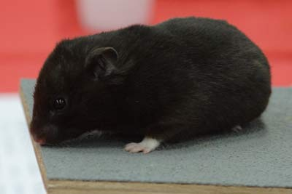
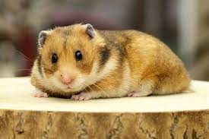
Syrische hamster
Syrie of turkije
12,5 tot 17,5 centimeter groot.
Hij kan 100 tot 300 gram wegen.
Wildkleur
Zwart
Wit
Oranje
Bruin

Slide 3
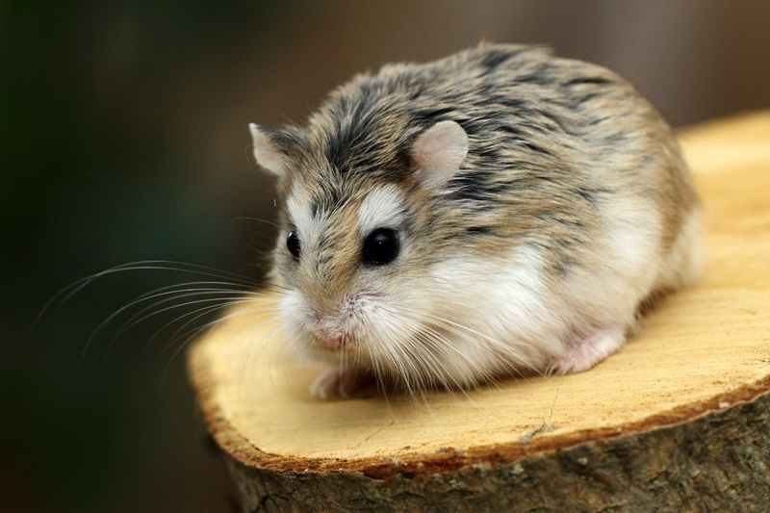
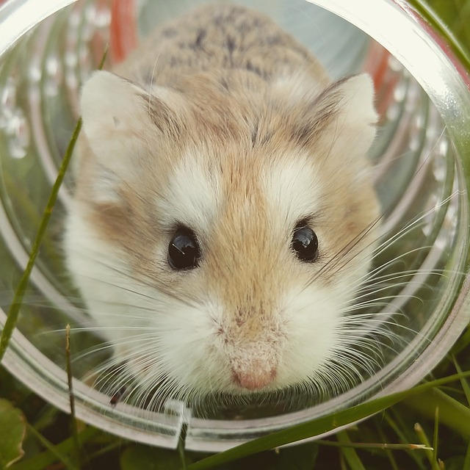
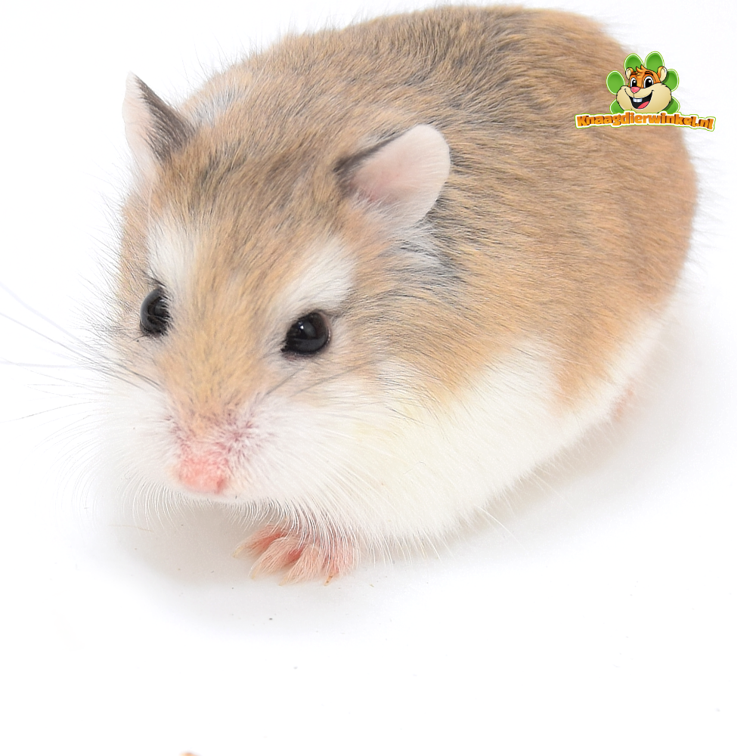
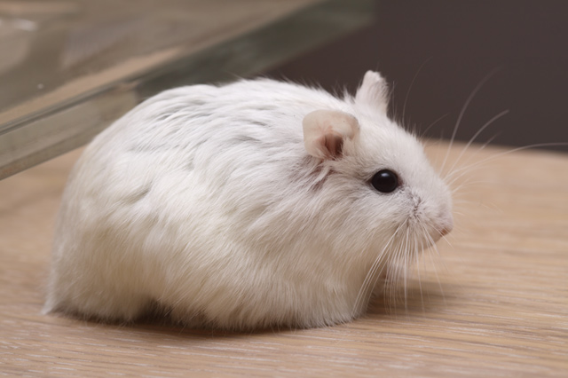
Roborovski dwerghamster
5 tot 7 cm lang
25 tot 40 gr
Buik en snoet zijn wit
Kleuren: cinnamon, white face, platinum, bont, blauw
Oorspronkelijk uit Mongolië

Slide 4
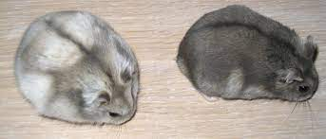
Russische dwerghamster
Noord Kazachstan
kogelrond met korte pootjes
lengte tussen de 0,5 en 1 cm
Zwart / grijs
Aalstreep

